Slide 1




OpenOffice.org 2.0
Instrumentele de care aveti nevoie de la o suita office
  Writer - a procesor de texte pentru creare de documente dinamice
  Calc – calcul tabelar si analiza de date
  Impress – pentru creare de prezentari convingatoare
  Draw – pentru grafica si ilustratie
  Base – access simplu la bazele de date
  suporta standardul XML (OpenDocument) si formate de fisiere comerciale precum MS-Office
  creaza documente in format PDF
totul complet gratuit! Fara costuri de licentiere.

Slide 2
OpenOffice.org writer
Procesor de texte puternic si performant
  Wizard-uri pentru crearea de documente predefinite cum ar fi: scrisori, faxuri, agende, minute.
  Stiluri si Formatare dau controlul complet asupra documentelor tuturor utilizatorilor.
  Functia AutoCorrect, verifica corectitudinea textelor in timp ce scrieti.
  Functia AutoComplete usureaza dactilografierea
  Casete de text, pentru newslettere, pliante, etc. .
  Cuprins si index pentru documente complexe
  Compatibilitate OpenDocument si MS-Word .doc

Slide 3
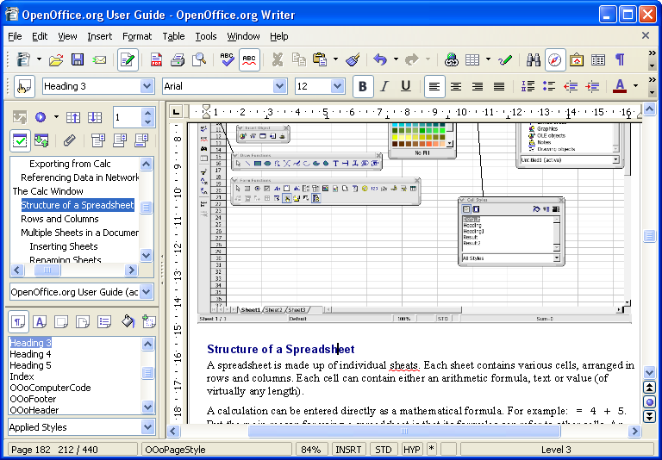

Slide 4
OpenOffice.org calc
Calcul tabelar in adevaratul sens al cuvantului
  Formule in limbaj natural permit introducerea de formule folosind cuvinte (ex. "sales - costs").
  Sute de functii de calcul tabelar insotite de un sitem help performant
  Manager de scenarii permite analize de tipul "ce se inampla daca ..." la o simpla atingere de buton.
  Grafice puternice pentru a extrage intelesurile cifrelor dvs.
  Utilizarea datelor din baze de date externe folosind tehnologia DataPilot
  Compatibilitate OpenDocument si MS-Excel .xls

Slide 5
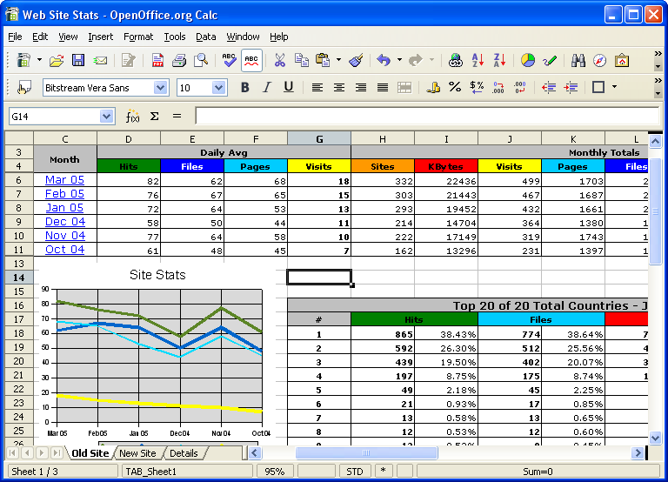

Slide 6
OpenOffice.org impress
Impresionati audienta
  Pagini Predefinite (Master Pages si Layouts) simplifica sarcina crearii prezentarilor.
  O gama larga de posibilitati de vizualizare a prezentarii: Normal / Outline / Slide Sorter / Notes / Handouts pentru toate tipurile de audienta.
  Instrumente de Desen si Diagrame extrem de usor de utilizat utile in imbunatatirea prezentarii.
  Efecte de Tranzitie si Animatii pentru a da viata prezentarilor.
  Fontworks este o functie ce da aspect 2D si 3D uimitor textelor.
  Compatibilitate OpenDocument si MS-Powerpoint .ppt

Slide 7
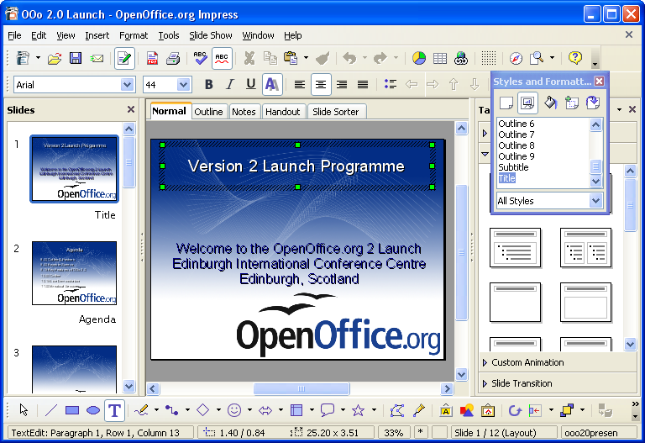

Slide 8
OpenOffice.org draw
Un uimitor editor de Grafica
  Acces printr-un singur click la obiecte de desen des utilizate
  Aranjarea obiectelor, rotatie in doua sau trei dimensiuni cu ajutorul controlerului 3D
  Conectori inteligenti pentru diagrame de proces, scheme organizationale, diagrame de retea, etc.
  Instrumente de rendering sofisticate pentru imagini foto-realistice
  Import de imagini din toate formatele comune (inclusiv BMP, GIF, JPEG, PNG, TIFF, si WMF)
  Stocare desene in format OpenDocument

Slide 9
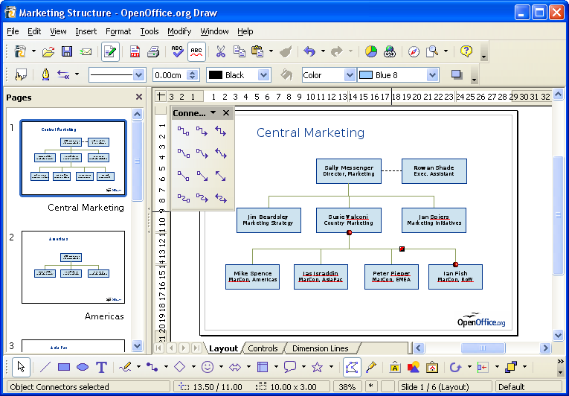

Slide 10
OpenOffice.org base
Acces simplu la bazele de date
  Folosirea de Wizards pentru a crea instantaneu aplicatii ce utilizeaza baze de date
  Vizualizare tabele in grila de editare si adaugare, modificare si stergere simpla a inregistrarilor
  Functie ‘Drag and drop’ pentru inserarea datelor in celelalte aplicatii OpenOffice.org
  Creati interogari complexe pentru a afisa datele dvs. In noi moduri, inclusiv rezumari si vizualizare multi-tabelara
  Creati si modificati tabele si indexuri
  Folositi baza de date inclusa HSQLDB sau accesati baze de date externe

Slide 11
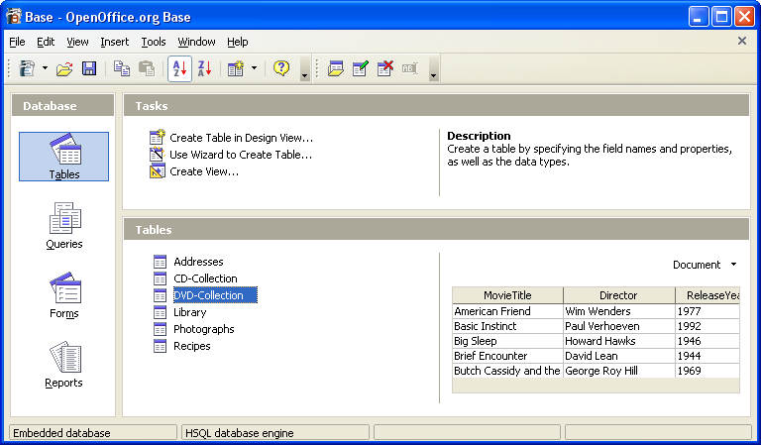
OpenOffice.org base

Slide 12
Suita office completa
OpenOffice.org a fost conceput ca un singur pachet software – si nu creat din aplicatii disparate reunite intr-un pachet
Aspect vizual si experienta in utilizare unitare
Deschideti orice document din oricare aplicatie
Instrumente comune ce se invata o singura data si se folosesc peste tot cum ar fi sistemele: Help, Navigator, Styles and Formatting, etc
Transfer facil al informatiei intre aplicatii
O singura instalare va ofera toate uneltele software de care aveti nevoie in munca de birou.
Fara costuri ascunse in viitor

Slide 13
Libertate prin OpenOffice.org ?
Libertate de utilizare - ex. download prin internet
Fara costuri de licentiere
Sunteti liberi sa dati pachetul oricui (prieteni, familie, angajati, elevi, etc)
Liberi sa alegeti computerele pe care lucrati: sisteme Microsoft, sisteme Linux, Sun Solaris, si Mac OS X (X11)
Hard disk mai liber – documentele Microsoft Office ocupa de doua ori mai mult spatiu pe disc!
Liber pentru dezvoltatorii software sa imbunatateasca codul sursa, API-urile publicate si formatele de fisiere
Sunteti liberi sa utilizati inclusiv documentele Microsoft Office daca doriti

Slide 14
Procurati OpenOffice.org
Descarcati de la adresa http://download.openoffice.org/ sau serverele locale alternative
Distribouitorii de CD-uri locali (vezi website)
CD-uri din reviste de specialitate etc
Intrebati prietenii!
Inclus gratuit in majoritatea distributiilor Linux

